Slide 1
Диабетическая полинейропатия с нарушением равновесия. Оптимизация диагностики
Выполнили – Попова Екатерина – 6 курс, Богданов Виктор 5 курс
Научный руководитель – к.м.н. , доцент Н.В.Аптикеева

Slide 2
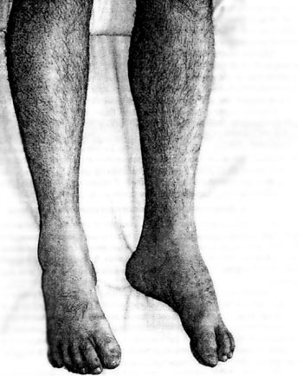
актуальность
В специализированных клиниках причина полинейропатии остается неизвестной примерно в 25% случаев, в неспециализированных клиниках нозологического диагноза не имеют 50% больных. Среди множества вариантов токсического поражения нервной системы самыми частыми и типичными являются ВИЧ (эндогенные)
алкогольные (экзогенные) и диабетические (эндогенные), которые могут служить моделью поражения нервной системы при хронической интоксикации.
Диабетическая полинейропатия (ДПН) – это болезнь, характеризующаяся прогрессирующей гибелью нервных волокон, что приводит к потере чувствительности и образованию язв стопы. Число взрослых пациентов с сахарным диабетом за последние 30 лет увеличилось более чем вдвое и достигло 350 млн человек.
Распространенность ДПН в целом в популяции больных СД составляет около 30-34%
При впервые выявленном СД: 7,5%-10% и возрастает по мере увеличения длительности заболевания.
При длительности заболевания более 25 лет ДПН выявляется более чем у 50% больных

Slide 3
Распространенность диабетической полинейропатии (ДПН)
Распространенность ДПН в целом в популяции больных СД составляет около 30-34%
При впервые выявленном СД: 7,5%-10% и возрастает по мере увеличения длительности заболевания
При длительности заболевания более 25 лет ДПН выявляется более чем у 50% больных
Danaei G, Finucane MM, Lu Y, et al, on behalf of the Global Burden of Metabolic Risk Factors of Chronic Diseases Collaborating Group (Blood Glucose). National, regional, and global trends in fasting plasma glucose and diabetes prevalence since 1980: systematic analysis of health examination surveys and epidemiological studies with 370 country-years and 2.7 million participants. Lancet 2011; DOI:10.1016/S0140-6736(11)60679-X

Slide 4
Классификация ДПН по стадиям (Boulton A.)
Стадия нейропатии | характеристика
Нет нейропатии | Симптомов и признаков нет
Клиническая нейропатия
Хроническая болевая форма | Наличие симптомов, усиливающихся к вечеру: жжение, острая боль, пронзающая боль, покалывание; отсутствие или нарушение чувствительности и снижение или отсутствие рефлексов
Острая болевая форма | Симптомы сходны с хронической болевой формой, но более выражены, может наблюдаться гиперестезия, может быть ассоциирована с началом инсулинотерапии и неудовлетворительным контролем СД, нарушения чувствительности минимальны или отсутствуют
Безболевая форма в сочетании с полной или частичной потерей чувствительности | Симптомов нет или имеется онемение стоп, снижение болевой и температурной чувствительности, снижение или отсутствие рефлексов
Поздние осложнения | Нейропатическая деформация стоп, СДС, нетравматические ампутации
Boulton AJM, Gries FA, Jervell JA: Guidelines for the diagnosis and outpatient management of diabetic peripheral neuropathy. Diabet Med 15:508–514, 1998

Slide 5
Стадии тяжести ДПН по Dyck PJ.
N0: нет объективных данных за ДПН
N1: бессимптомная полинейропатия
N1a: нет симптомов и признаков ДПН, но есть нарушения неврологических тестов
N1b: нет симптомов и признаков ДПН, но есть нарушения неврологических тестов + нарушения, выявленные при неврологическом осмотре
N2: симтоматическая нейропатия
N2a: есть симптомы и признаки ДПН + положительные результаты неврологических тестов
N2b: N2a + слабость тыльных сгибателей стопы
N3: ДПН с нарушением трудоспособности
Dyck PJ: Severity and staging of diabetic polyneuropathy. In Textbook of Diabetic Neuropathy. Gries FA, Cameron NE, Low PA, Ziegler D, Eds. Stuttgart, Thieme, 2003, p. 170–175

Slide 6
Внимание!
До 50% пациентов имеют бессимптомную форму ДПН,
10-20% - имеют выраженную болевую симптоматику, требующую лечения.
Демидова И.Ю., Храмилин В.Н., Игнатова О.Ю. Диабетическая дистальная полинейропатия. Эндокринаая хирургия, № 1(2), 2008

Slide 7
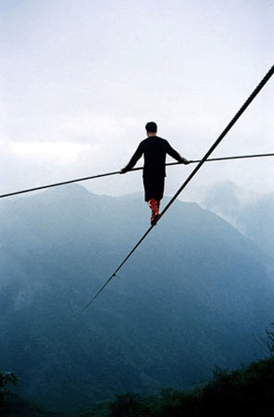
Равновесие
Физиологические реакции, имеющие значение для стояния и ходьбы Удерживание туловища в вертикальном положении осуществляется посредством многочисленных механизмов, реагирующих на изменение постуральных рефлексов: •локальными статическими реакциями отдельных конечностей •сегментарными статическими реакциями, обеспечивающими согласованность движений •общими статическими реакциями, возникающими при перемещении головы в пространстве

Slide 8
Локальные статические реакции
Реакции растяжения мышцы и положительные реакции удержания положения.
Простейший рефлекс растяжения мышцы можно представить в виде напряжения мышцы (глубокий сухожильный рефлекс), кратковременного мышечного сокращения, вызванного резким натяжением сухожилия мышцы.
Удержание мышцы в состоянии растяжения приводит к длительному сокращению этой мышцы, происходящему благодаря рефлексу растяжения.
Положительная реакция удержания положения, как было установлено в экспериментах на животных, возникает вследствие контакта кожи ступни, а также натяжения межкостных мышц, приводящего к возникновению проприоцептивной стимуляции. В результате этого раздражения возникает разгибательный толчок в конечности.

Slide 9
Сегментарные статические реакции
перекрестный разгибательный рефлекс и согласованность движений конечностей. При перекрестном разгибательном рефлексе чрезмерное раздражение конечности приводит к ее сгибанию и одновременному разгибанию противоположной конечности.
При более интенсивном раздражении перекрестный разгибательный рефлекс, приводящийся в действие пораженной задней конечностью, может вызвать сгибание противоположной передней конечности и разгибание гомолатеральной передней конечности.
Таким образом, все туловище движется по диагонали благодаря разгибанию контралатеральной задней конечности и гомолатеральной передней конечности, удаляя раздражаемую конечность от источника раздражения.
Данный диагональный характер согласованных движений обеспечивает изменение положения тела в различных ситуациях.

Slide 10
Общие статические рефлекторыне реакции
делятся на два типа. В первом случае тонические шейные и лабиринтные рефлексы совместно обеспечивают регуляцию положения тела при различных движениях головы относительно туловища
во втором установочный рефлекс возникает при лабиринтных, шейных и зрительных раздражениях и помогает животному восстановить вертикальное положение после падения.
Одним из компонентов установочного рефлекса является хватательный рефлекс. Среди других видов общих статических реакций отмечают рефлексы положения и прыгания, а также регулирование положения тела во время движения конечностей.

Slide 11
Мультисенсорная недостаточность
связана с дегенеративными изменениями головного мозга и с рассогласованностью всех систем (зрительной, вестибулярной, проприоцептивной, слуховой).

Slide 12
Цель работы
исследование нарушение равновесия у пациентов с диабетической полинейропатией для оптимизации диагностики мультисенсорной недостаточности

Slide 13
Материалы и методы исследования
29 пациентов в возрасте от 15 до 69 лет, 12 мужчин и 17 женщин.
Клинические методы исследования при нарушениях равновесия и походки: необходимо выяснить, когда чаще возникают расстройства: •в темноте или на свету •сопровождаются ли они системным или несистемным головокружением или ощущением легкости в голове •отмечается ли боль или парастезия в конечностях
Исследование должно уточнить наличие •слабости в конечностях •нарушения функций тазовых органов, •тугоподвижности или ригидности в конечностях •затруднений с началом или завершением ходьбы

Slide 14
Диагностические пробы
Исследование поз и походки лучше всего проводить таким образом, чтобы врач смог увидеть больного с разных сторон. Больной должен быстро встать со стула, пройтись медленным, затем быстрым шагом, несколько раз повернуться вокруг своей оси. Необходимо посмотреть, как больной ходит на носках, на пятках, всей ступней, ставя пятку одной ноги к носку другой ноги и пытаясь идти вперед по прямой линии. Больной должен встать прямо, поставить ноги вместе и держать голову прямо, сначала это задание больной выполняет с открытыми глазами, затем с закрытыми, чтобы выяснить, сможет ли он удержать равновесие (проба Ромберга). Часто бывает целесообразным обратить внимание на манеру больного ходить с самого начала, когда он входит в кабинет и не подозревает, что за его походкой наблюдают.

Slide 15
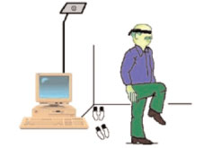
Проба Унтербергера
Обследуемому предлагают в течение минуты шагать на месте с закрытыми глазами и вытянутыми вперед руками.
При односторонней периферической вестибулярной дисфункции больной постепенно поворачивается в сторону пораженного лабиринта.
Проба считается положительной при значительном повороте в сторону (около 45°).

Slide 16
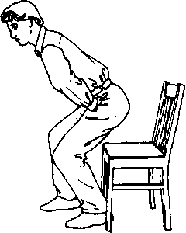
Тест на подъем со стула
Пациент поднимается со стула нормальной для него высоты со скрещенными руками на груди.Выполняется 5 раз с максимаьной скоростью.

Slide 17
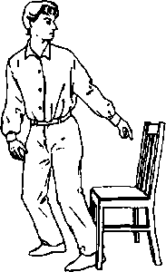
Тест встань и иди
Пациент поднимается со стула.проходит 3 метра вперед разворачивается, идет обратно и вновь садится.
В норме он должен уложиться в 10 секунд

Slide 18
Статический и динамический тандем-тесты
Пациент располагает ступни одну за другой в одну линию и пытается простоять так 10 секунд
Затем делает 8 шагов «гуськом» вперед
В норме он должен уложиться в 10 секунд и пройти 8 шагов

Slide 19
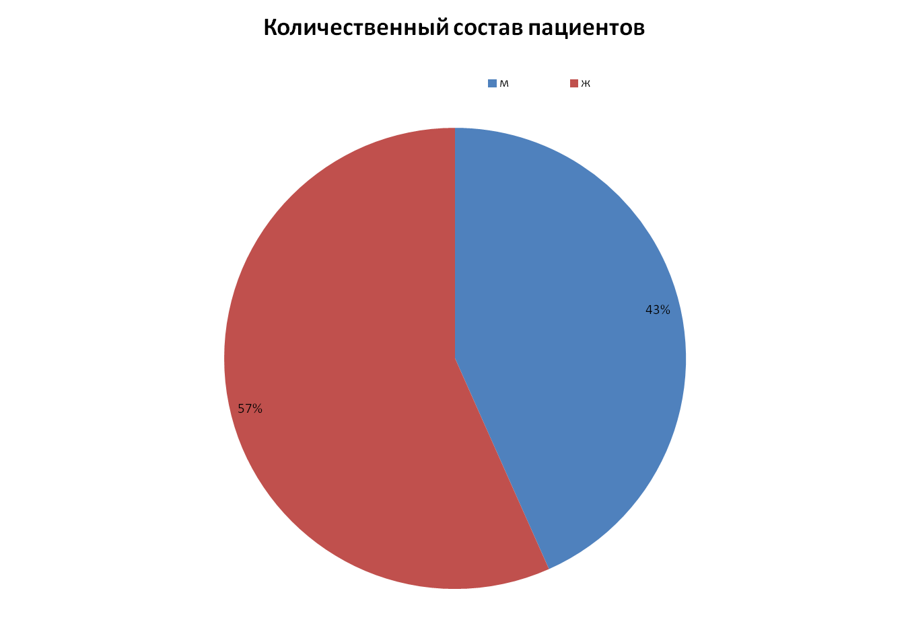

Slide 20
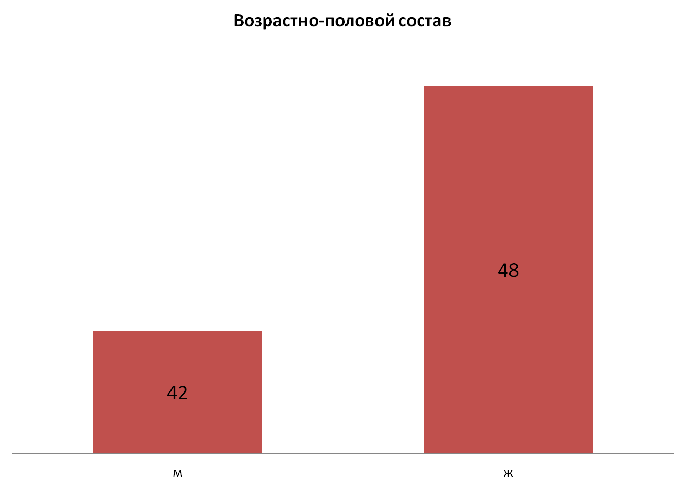

Slide 21
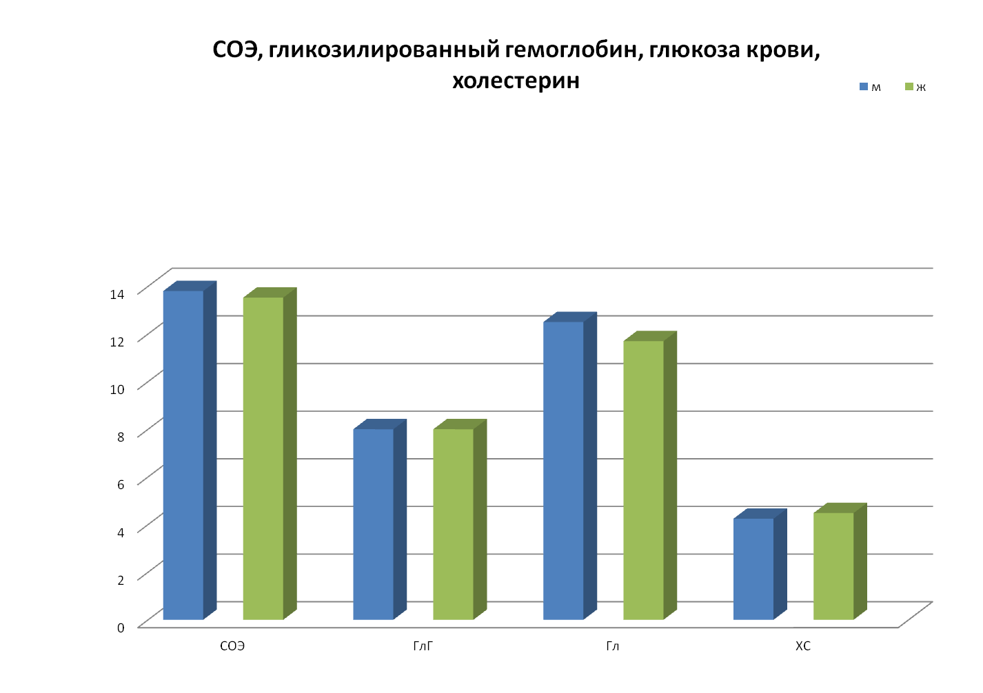

Slide 23
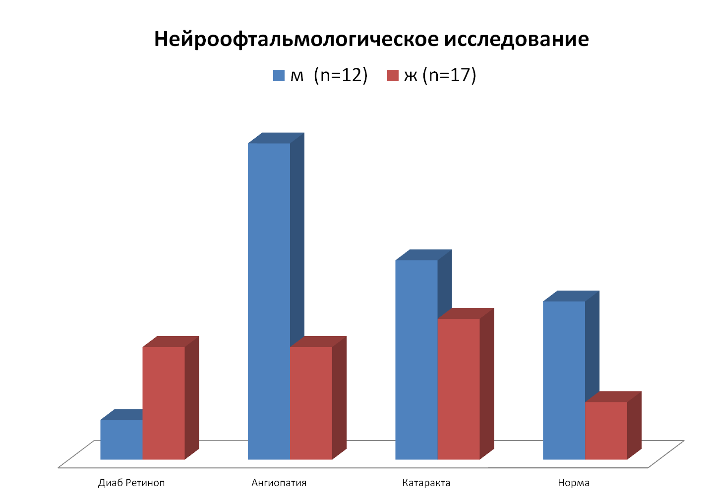

Slide 25
Выводы
1. Мультисенсорная недостаточность развивается при СД у лиц пожилого возраста с уровнем гликозилированного гемоглобина выше 9,4+3,9%. Проявлениями МСН являются
неврологические синдромы – полинейропатия, нарушение равновесия;
нейроофтальмологические синдромы - диабетическая ретинопатия, катаракта, ангиопатия сетчатки,
кардиологические синдромы – нарушение реполяризации, блокада н.п.Гисса, АVблокада.

Slide 26
2. Для профилактики падений у пациентов, страдающих СД с поражением периферических нервов (полинейропатией) необходимо проведение нетрудоемких диагностических и тренировочных тестов (проба Унтербергера, теста на подъем со стула, теста «встань и иди», статического и динамического тандем-тест).

